Slide 1
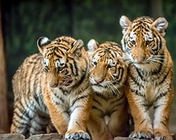
Labas! Pradėkime pamoką
K.Stankutė-Matė
2021- 01- 20

Slide 2
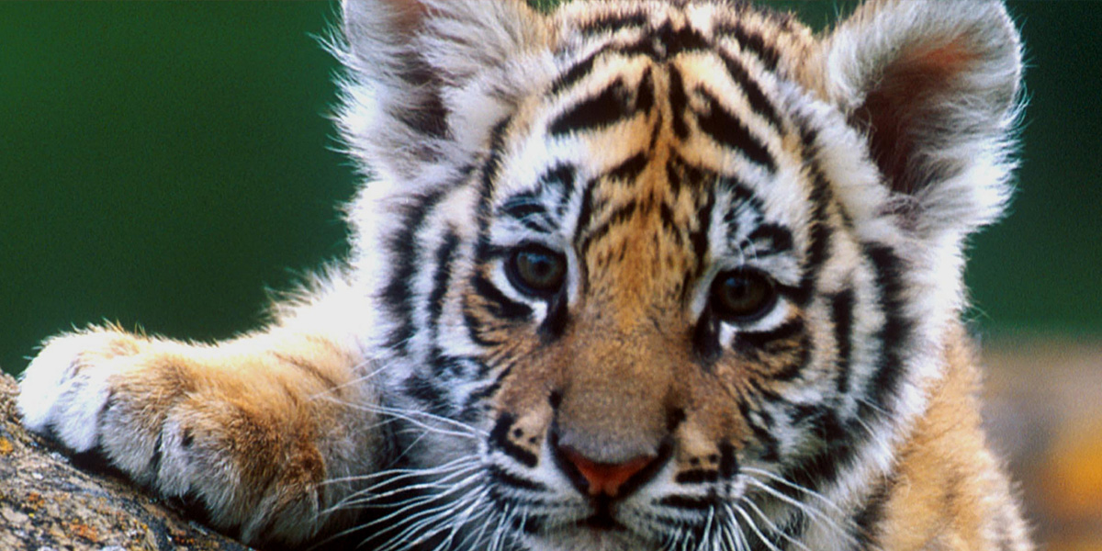
Šiandien pamokoje mes:
Skaitysime dviskiemenius žodelius
Rašysime žodžių diktantą
Skaitysime tekstą „Ledas“
Klausysimės pasakojimo ir atsakysime į klausimus

Slide 3
https://api.playposit.com/player_v2/?type=share&bulb_id=595467
PASIKLAUSYKIME PASAKOJIMO IR ATSAKYKIME Į KLAUSIMUS

Slide 4
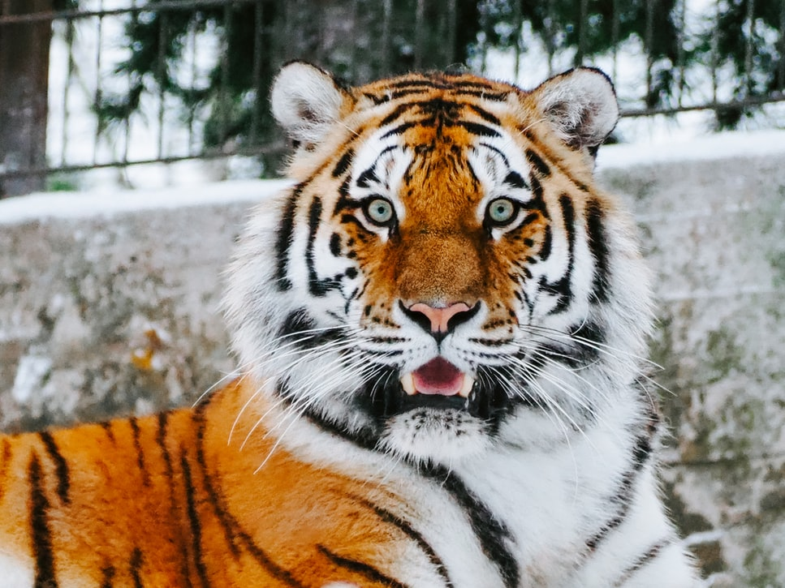
Pa pa ma pa pa pi pi pa pe pa pa pe po pi pu pi pe pu
PU
PA
PE
PI
PO

Slide 5
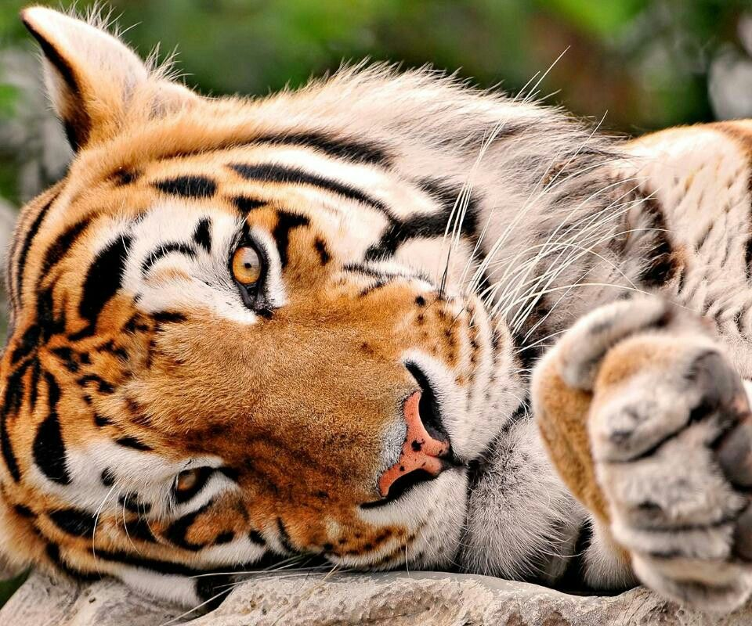
La la ka la sa li li pa le pa la ka lo pi lu ši me lu
LU
LA
LE
LI
LO

Slide 7
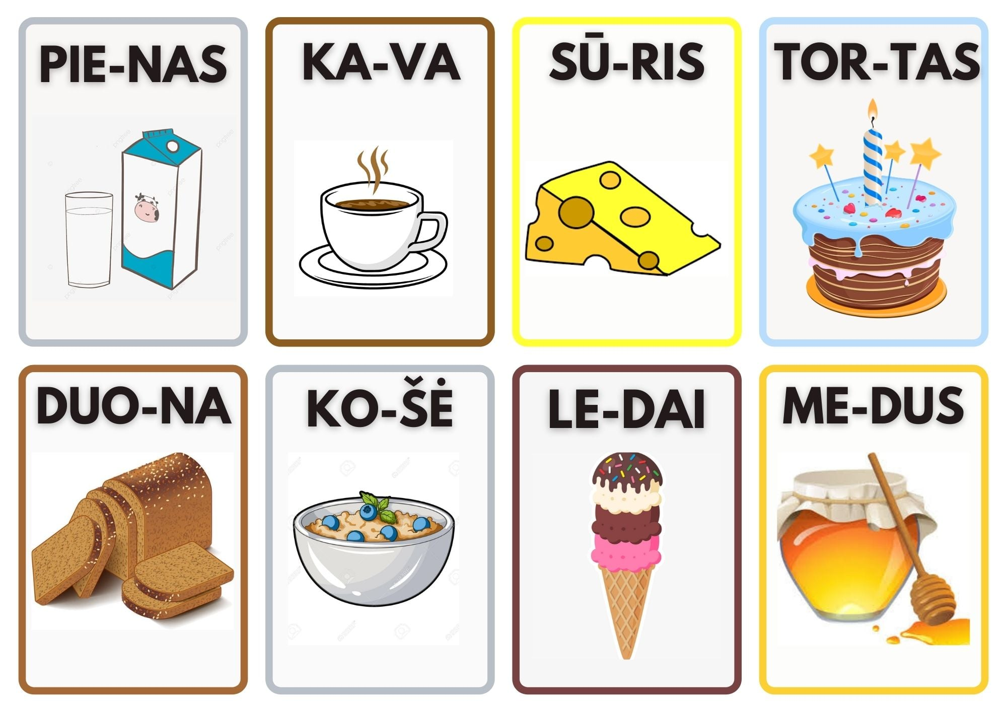
PERSKAITYK

Slide 8
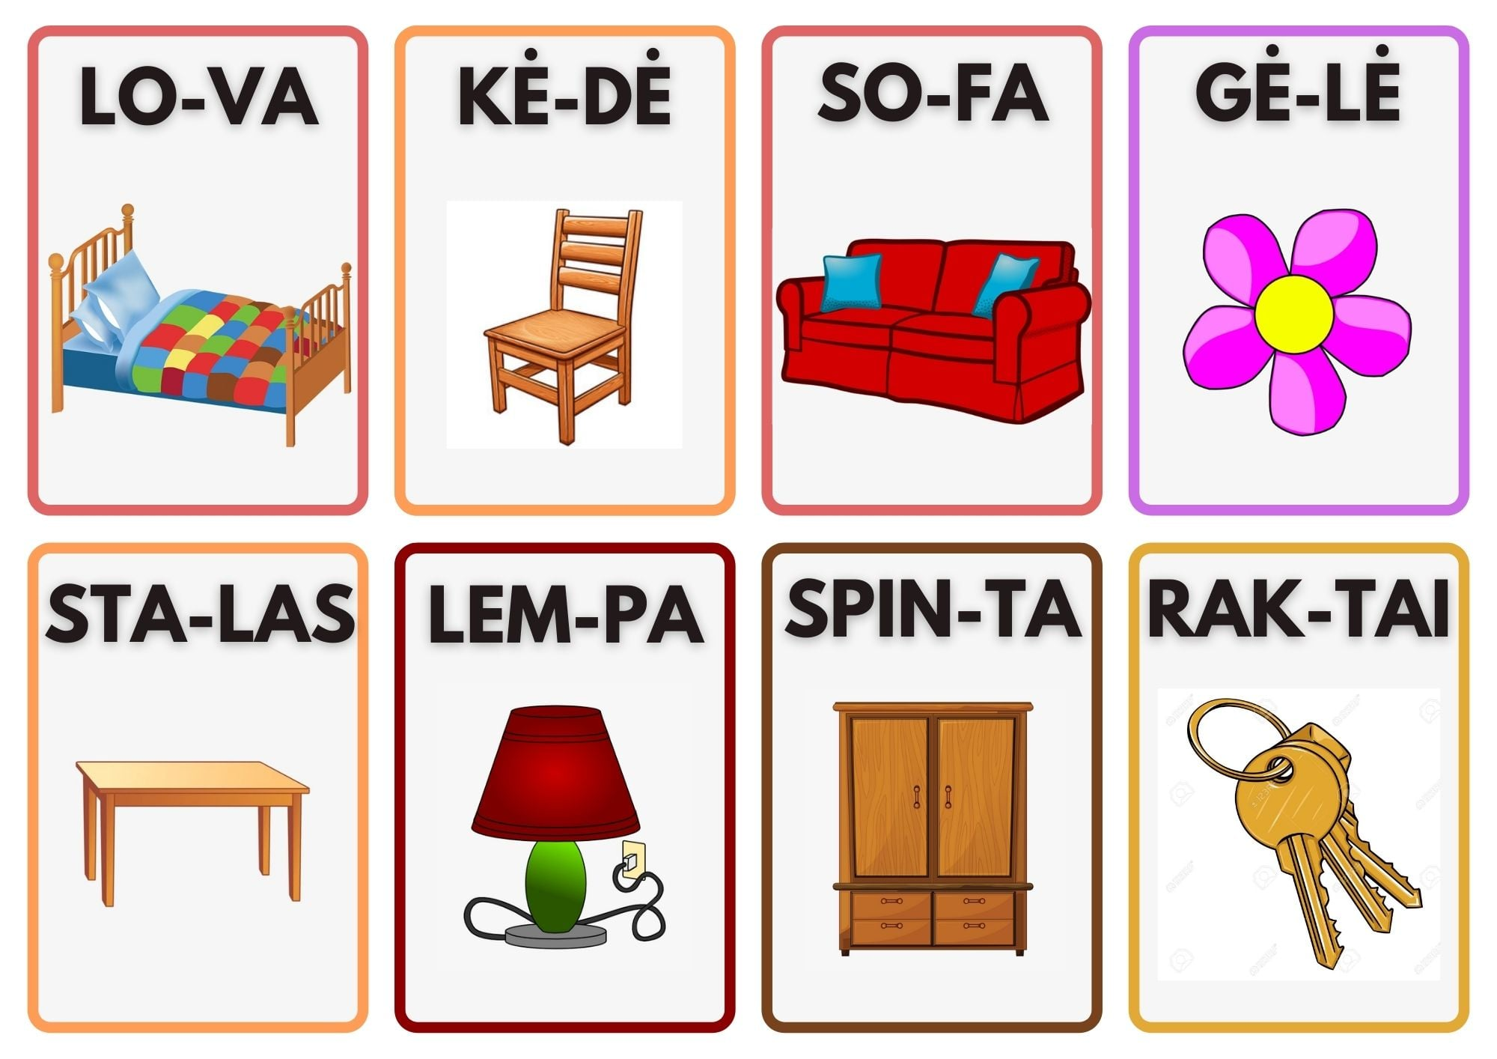
PERSKAITYK

Slide 9
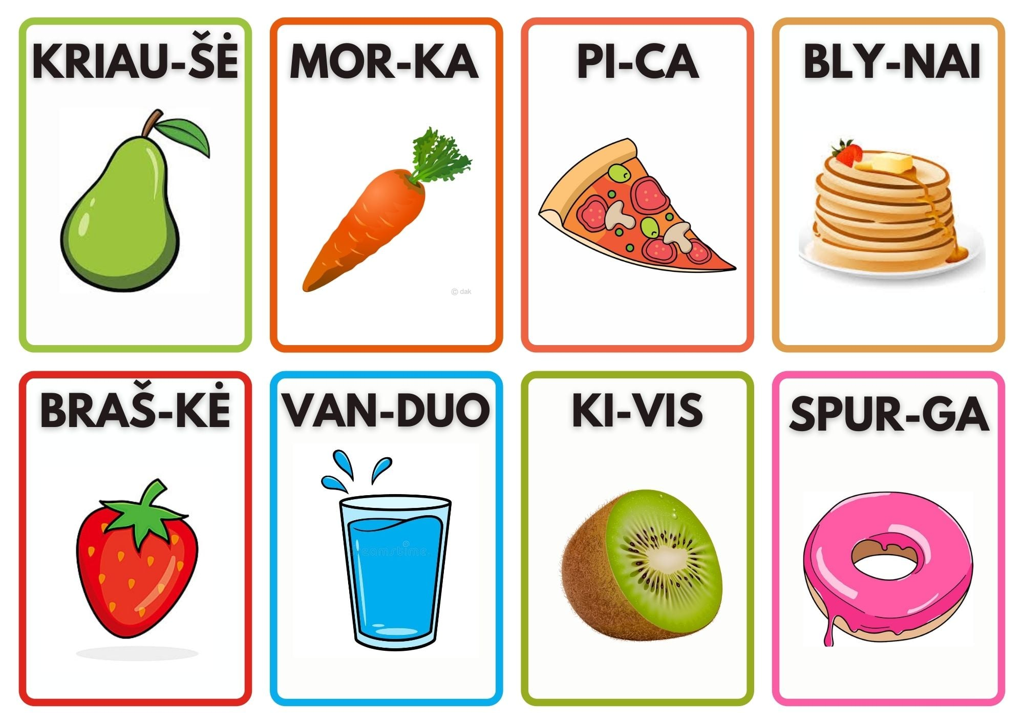
PERSKAITYK

Slide 10
PERSKAITYK

Slide 11
PERSKAITYK

Slide 12
PERSKAITYK

Slide 13
KIŠ KIS
KAS ČIA? AIŠKIAI IŠTARK IR UŽRAŠYK ŽODĮ. O PASKUI PASITIKRINK.

Slide 14
GI TA RA

Slide 15
VĖŽ LYS

Slide 16
LAI VAS

Slide 17
LE DAI

Slide 18
DO VA NA

Slide 19
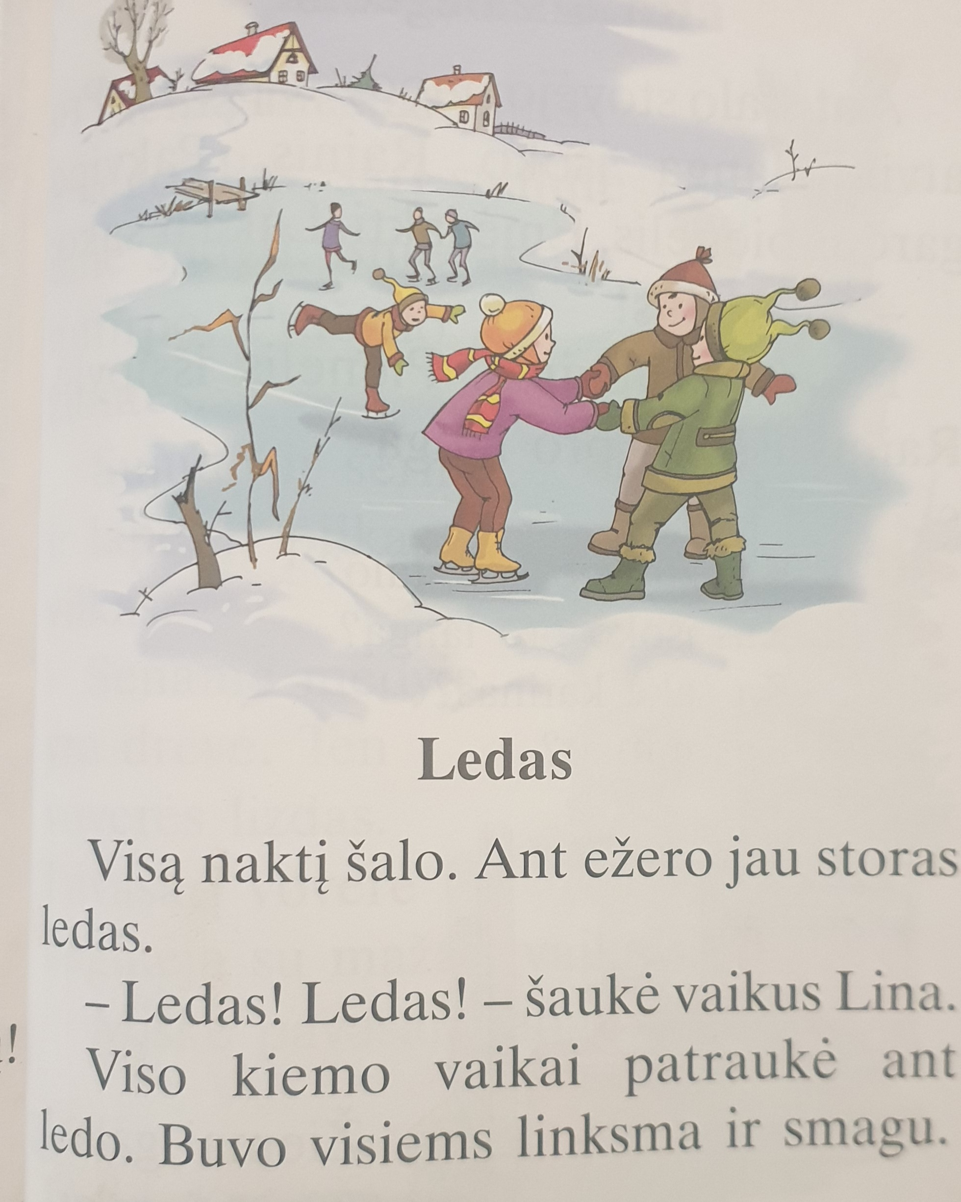

Slide 20
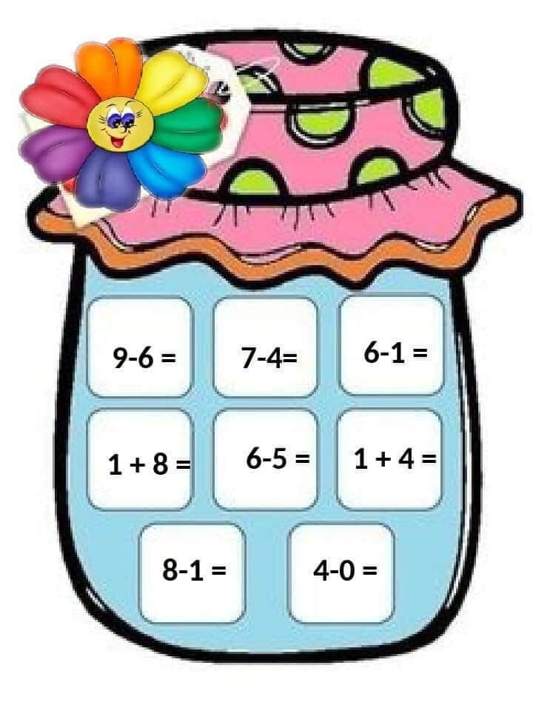
suskaičiuok

Slide 21
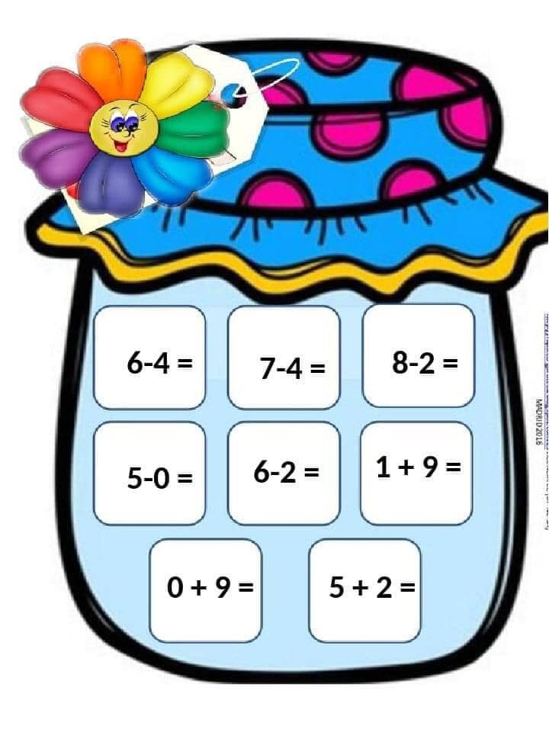
suskaičiuok

Slide 22
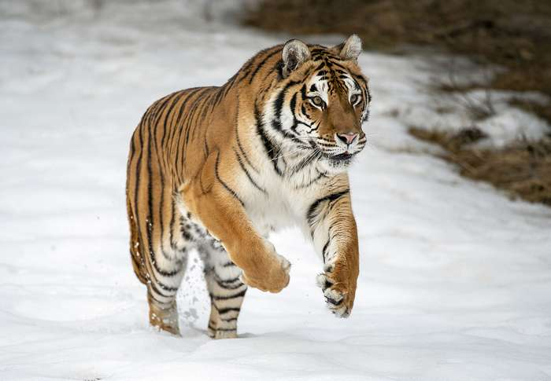
KAIP TAU SEKĖSI?
Ar atidžiai klauseisi pasakojimo ir atsakei į klausimus?
Ar pavyko perskaityti žodžius?
Ar neklydai rašydamas žodžių diktantą?
Apie ką buvo tavo perskaitytas tekstas?

Slide 23
Šaltiniai:
https://api.playposit.com/player_v2/?type=share&bulb_id=595467
https://www.facebook.com/permalink.php?story_fbid=802579626992028&id=438662996717028
https://www.facebook.com/EueleeAutismosemfrescura

